Slide 1
LA CHIESA, LUOGO DI IDENTITÀ E COMUNIONE. IERI E OGGI.
Cremnago, 18 gennaio 2019 – p. Elia Citterio, FCG

Slide 2
CRISTIANESIMO – IMMAGINI - ARTE
Il cristianesimo ha un rapporto particolare con la ‘visibilità’, con le ‘immagini’ e quindi con l’arte. Possiamo tenere presenti tre citazioni del NT:
Gv 1,14:
E il Verbo si fece carne
e venne ad abitare in mezzo a noi;
e noi abbiamo contemplato la sua gloria,
gloria come del Figlio unigenito
che viene dal Padre,
pieno di grazia e di verità.

Slide 3
CRISTIANESIMO – IMMAGINI - ARTE
1Gv 1,1-2 :
Quello che era da principio, quello che noi abbiamo udito, quello che abbiamo veduto con i nostri occhi, quello che contemplammo e che le nostre mani toccarono del Verbo della vita – la vita infatti si manifestò, noi l’abbiamo veduta e di ciò diamo testimonianza e vi annunciamo la vita eterna, che era presso il Padre e che si manifestò a noi.

Slide 4
CRISTIANESIMO – IMMAGINI - ARTE
Col 1,15: Egli è immagine del Dio invisibile, primogenito di tutta la creazione…
ESEMPIO: BATTESIMO – PIERO DELLA FRANCESCA
Tappa nella ricerca anatomica e paesaggistica del Quattrocento, ma occorre leggere l’immagine soprattutto nei termini della sua funzione e provenienza – come pala d’altare, creata per una chiesa monastica. Ricollega il corpo, classicamente bello del Cristo, al mistero celebrato davanti ad esso: l’Eucaristia che rende presente il corpus Christi in forma sacramentale; legge il paesaggio lucente e silenzioso in rapporto alla vita dei monaci contemplativi per la cui chiesa l’opera fu eseguita.

Slide 5
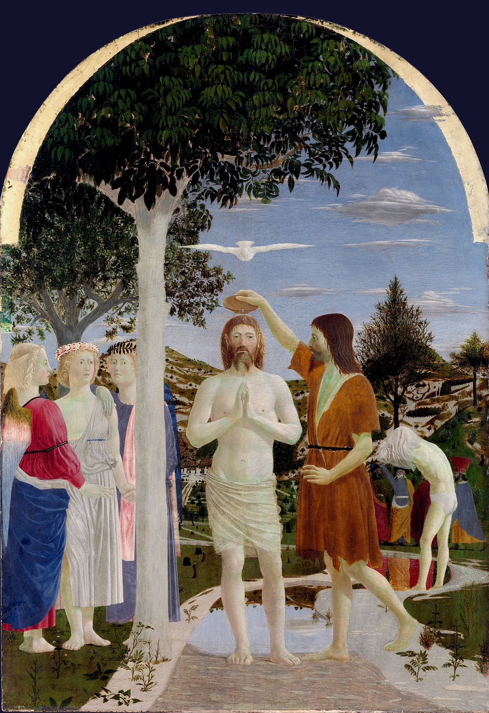
‘VEDERE’ GESÙ CRISTO
Nel Cristianesimo le immagini portano dritto al cuore della fede, facendo ‘vedere’ una gloria, una grazia, una verità e vita associate a Colui che è egli stesso ‘immagine’, Gesù Cristo. A chiusura del Concilio Ecumenico Vaticano II, nel 1965, papa Paolo VI aveva insistito sul ruolo degli artisti nella vita cristiana. E Giovanni Paolo II, nella sua Lettera agli artisti del 1999 ricorda che la Chiesa ha bisogno dell’arte: “Essa deve rendere percettibile e, anzi, per quanto possibile, affascinante il mondo dello spirito, dell’invisibile, di Dio”.

Slide 6
1) STORIA ARCHITETTURA CRISTIANA
La maggior parte dell’arte prodotta in Europa tra il IV e il XVII secolo nasce nell’ambito della fede cristiana.
La forma d’arte più direttamente legata al culto è l’architettura. L’edificio-chiesa esiste infatti per la liturgia, in particolare per l’eucaristia ed esprime l’obbedienza della comunità al comando di Gesù alla Cena: “Fate questo in memoria di me”.

Slide 7
ECCLESIA
Ecclesia: designa prima l’assemblea che il luogo di culto.
Domus ecclesiae: edificio domestico donato o prescelto dalla comunità per le attività propriamente liturgiche ma anche per quelle legate alle catechesi e alla carità.
Per tre secoli il luogo di riunione delle comunità cristiane ebbe un ruolo secondario rispetto all’importanza dei riti stessi.

Slide 8
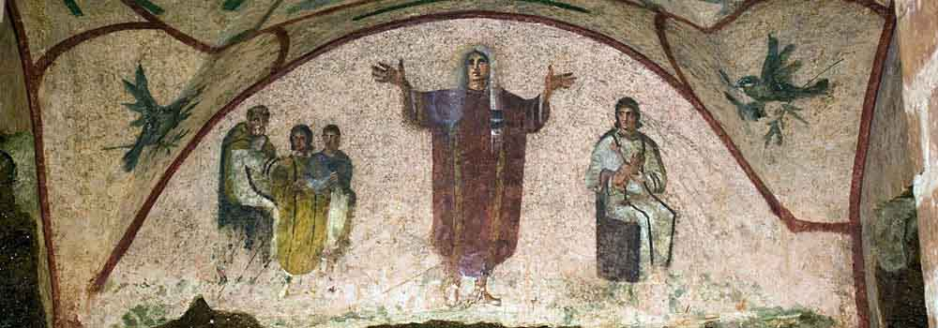
LE CATACOMBE
Catacombe: cimiteri comunitari. Nel II sec. i cristiani creano delle aree proprie, distinte da quelle pagane, per la sepoltura, in attesa della risurrezione finale. Uno spiccato senso comunitario (tutti devono avere degna sepoltura).
ORANTE ALLE CATACOMBE DI PRISCILLA

Slide 9
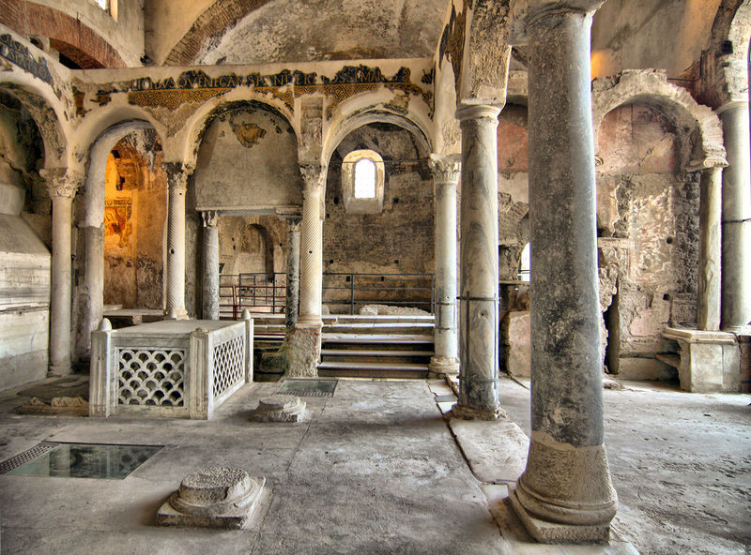
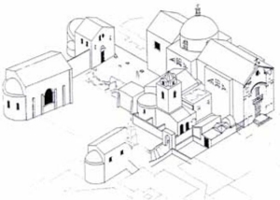
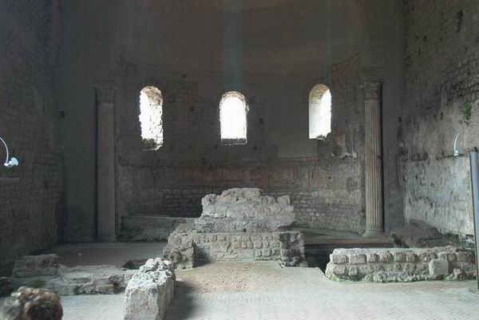
LE BASILICHE PALEOCRISTIANE
Complesso di basiliche paleocristiane a Cimitile (NA)

Slide 10
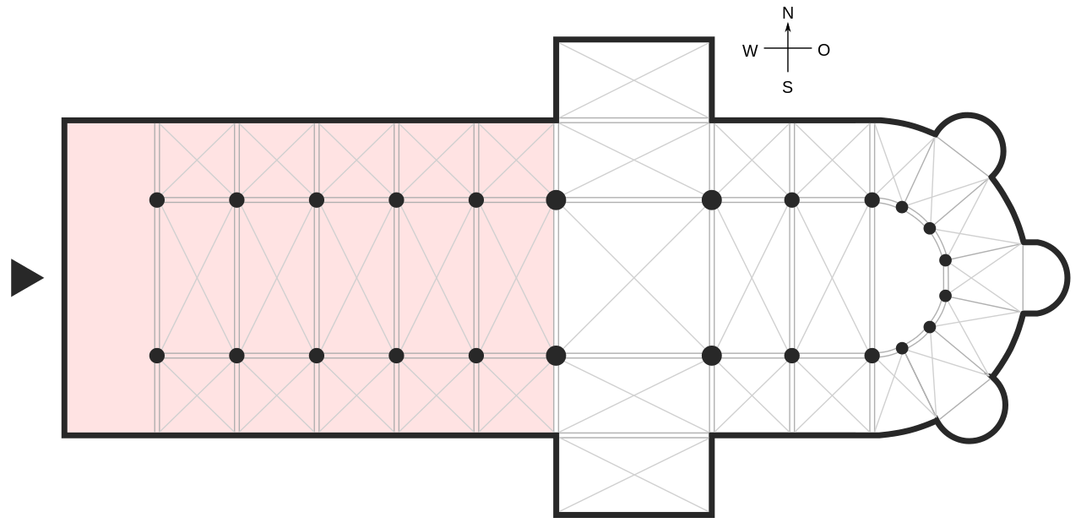
AULA E BASILICA
Aula e Basilica: denominazioni derivate dal cerimoniale di corte.
Aula, atrio di corte di una grande casa, per i cristiani nasce come cortile, poi coperto, in cui si riunivano i battezzati davanti alle reliquie dei martiri, nelle aree cimiteriali.

Slide 11
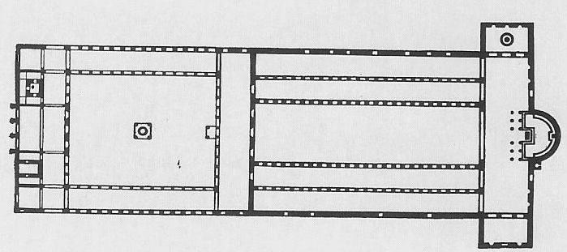
AULA E BASILICA
Basilica canonica al tempo di Costantino: asse longitudinale, tre o cinque navate. Navate, abside rialzata con sotto una cripta, transetto (interruzione tra la navata e l’abside, popolo e clero), altare-tomba martire, battistero (prima dentro, poi fuori la chiesa)
Basilica paleocristiana di San Pietro in Vaticano

Slide 12
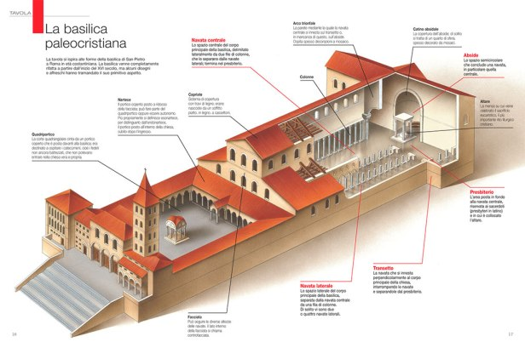
SIMBOLICA DELL’ARCHITETTURA ECCLESIASTICA
Uno dei due impianti tipici dell’architettura ecclesiastica, l’edificio longitudinale o basilica, evoca il cammino della comunità verso Dio.

Slide 13
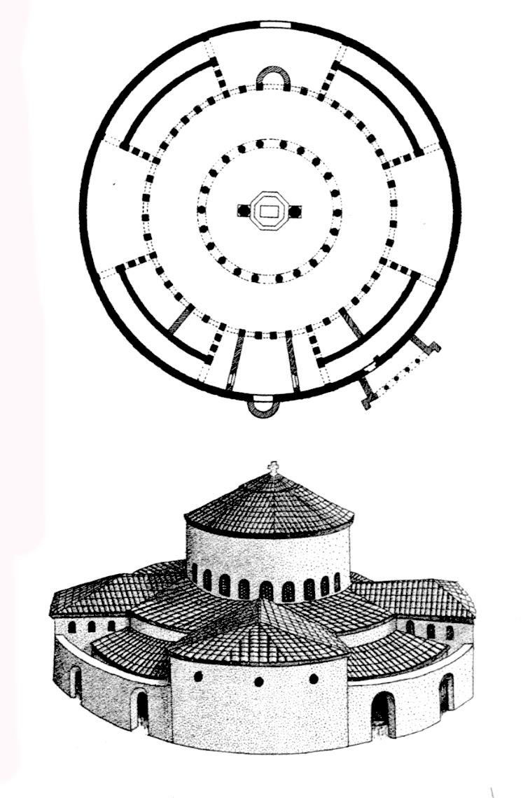
SIMBOLICA DELL’ARCHITETTURA ECCLESIASTICA
L’altro, l’edificio a pianta centrale, suggerisce il sospirato arrivo. Esprimono cioè tensione e risposo: i cristiani sono ancora pellegrini, sebbene abbiano già raggiunto la meta.
Basilica paleocristiana di Santo Stefano rotondo al Celio - Roma

Slide 14
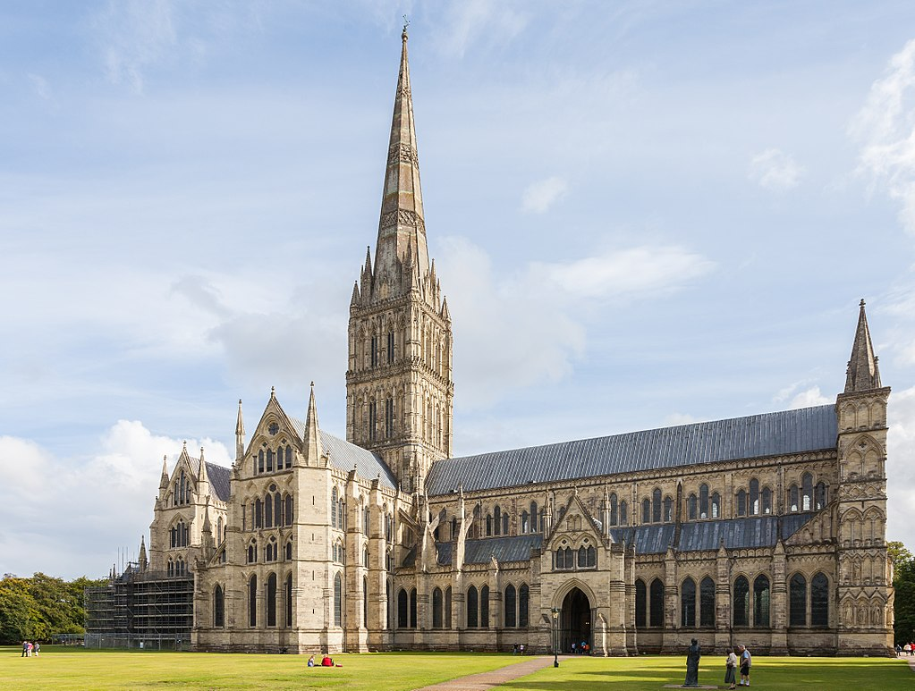
EDIFICIO LATINO: STILE GOTICO
Cattedrale di Clermont Ferrand
Cattedrale di Salisbury

Slide 15
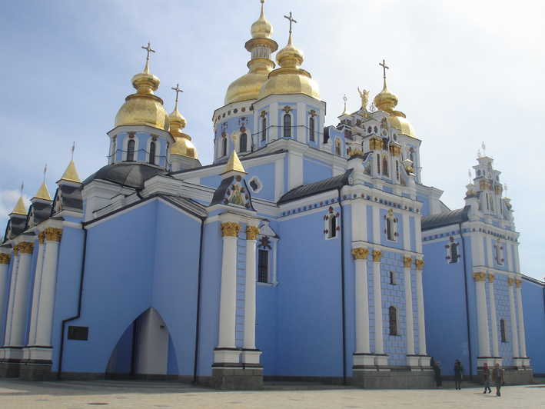
EDIFICIO BIZANTINO
L’edificio bizantino con cupola a bulbo e quello occidentale con la guglia. Valenza simbolica: preghiera che si innalza al cielo.
Chiesa di san Michele a Kiev

Slide 16
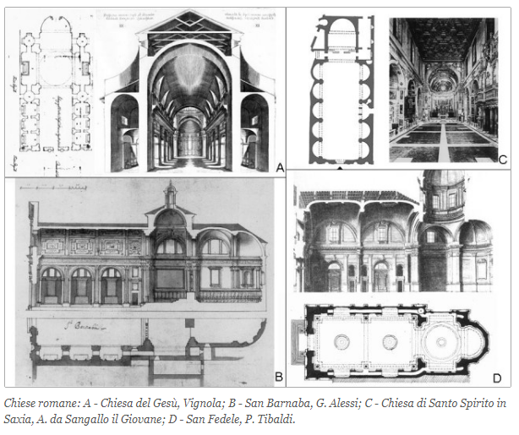
SUPERAMENTO DELLA BASILICA
La costruzione a basilica scompare nel XV sec. quando si sostituiscono nuove concezioni architettoniche e l’affermarsi del tipo di chiesa ad aula, preferendo gli spazi unitari che favoriscono rapporto tra clero e fedeli auspicato dalla Chiesa riformata.

Slide 17
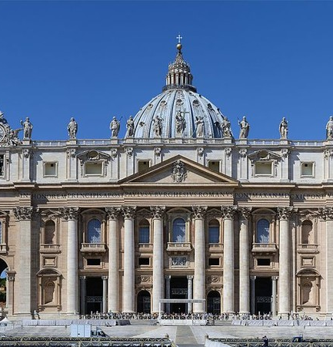
STILE BAROCCO
Barocco [dalla parola portoghese ‘barroco’- perla scaramazza e dal termine ‘baroco’-sillogismo bizzarro] caratterizzato da una certa forma mentis che preferisce alla visione ideale canonizzata dalla cultura antica e rinascimentale le stravaganze della natura, predilige la spontaneità e valorizza l’emotività. Linguaggio utile alla chiesa che con la Controriforma sempre più sente l’esigenza di comunicare con forza e chiarezza la fede che professa (es. facciata s. Pietro, Roma, di Carlo Maderno, terminata nel 1612. Prevale il gusto della scenografia, della sontuosità.

Slide 18
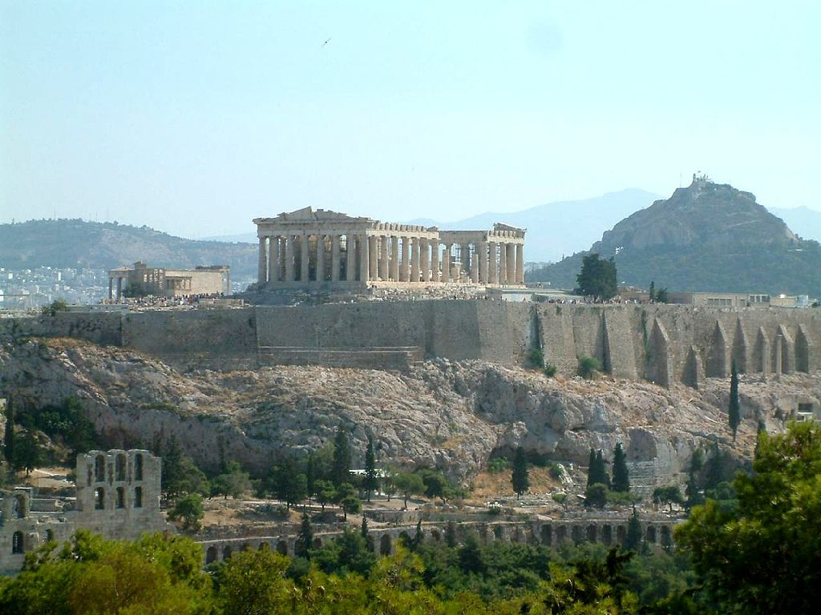
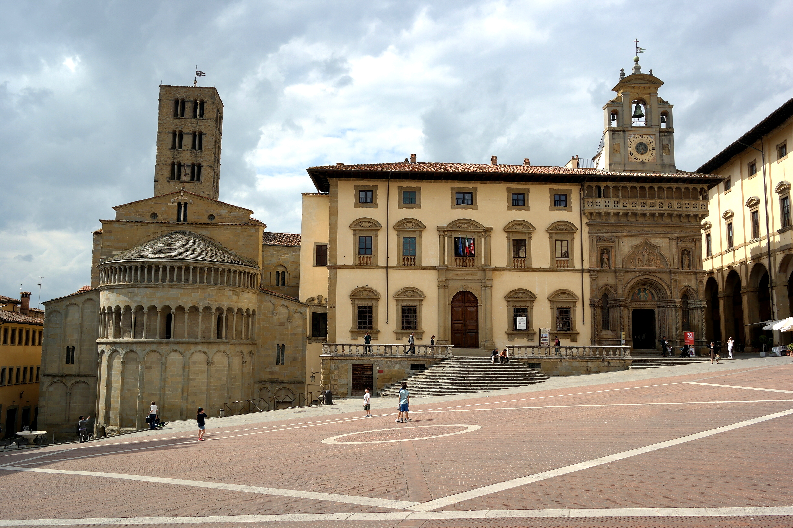
2) CHIESA E CONTESTO URBANO
Differenza tra tempio pagano e chiesa: il tempio fuori città, la chiesa dentro la città. Per il paganesimo vale la simbiosi tra vita politica e vita religiosa; per il cristianesimo vale la differenziazione.

Slide 19
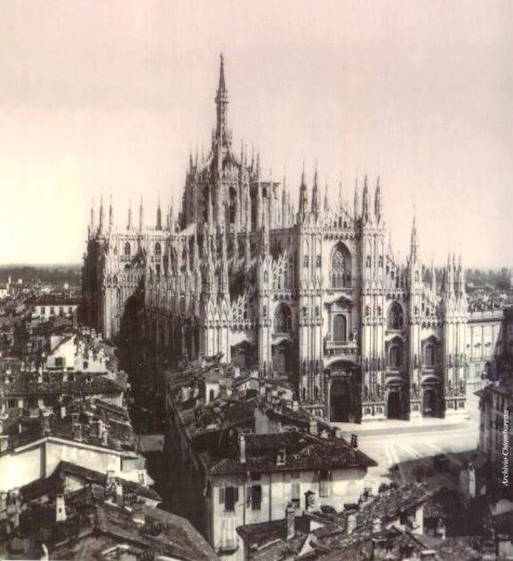
CHIESA E CONTESTO URBANO: PIAZZA DEL DUOMO - MILANO
La piazza del Duomo a Milano ha conservato il suo impianto più o meno medievale, che risale a una serie di interventi di ampliamento tra il 1385 e il 1458, fino all’epoca napoleonico-risorgimentale.
Anteriormente al 1864 (anno in cui furono avviati imponenti lavori di riqualificazione di tutto il sagrato e dell’area circostante che si protrarranno tra fasi alterne fino all’epoca fascista) l’area intorno al Duomo appariva certamente affollata di quartieri antichi, urbanisticamente di impronta medievale

Slide 20
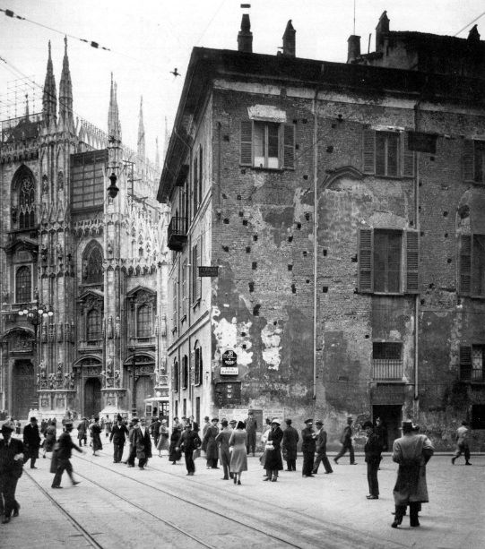
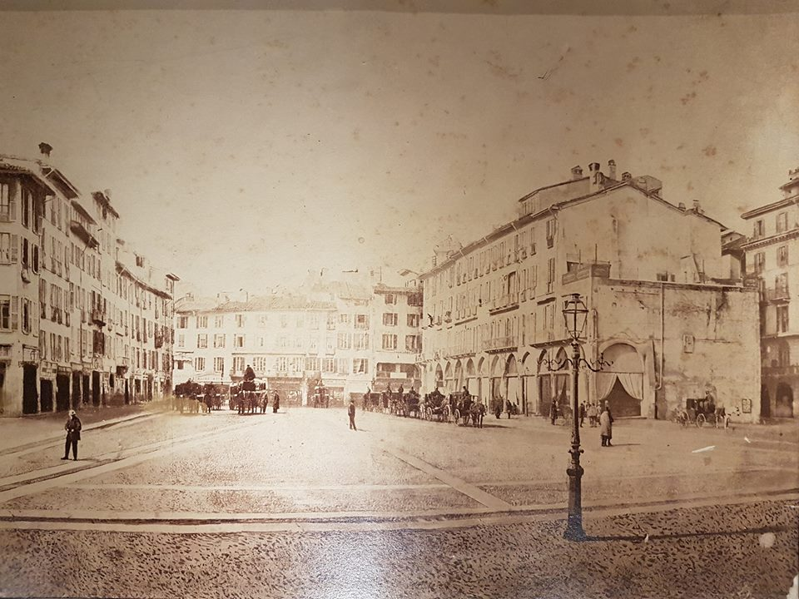
CHIESA E CONTESTO URBANO: PIAZZA DEL DUOMO - MILANO
Ma nessuna costruzione aveva imponenza e sia le vie, sia le abitazioni civili, in qualche modo, convergevano verso la maestosità della Chiesa, cuore e centro dell’abitato. Chiesa sempre visibile da qualsiasi parte si raggiungesse la piazza.

Slide 21
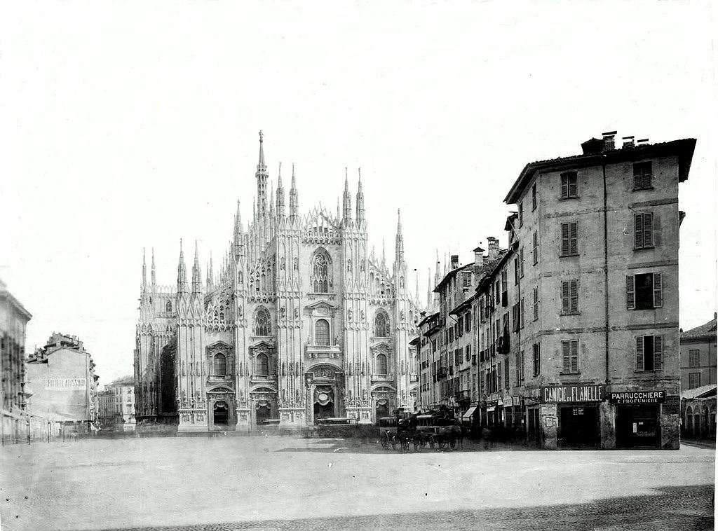
CHIESA E CONTESTO URBANO: PIAZZA DEL DUOMO - MILANO
Il vecchio quartiere Rebecchino (che fu poi abbattuto per “aprire” la piazza) è un esempio di abitazioni civili e operose che vivono “in simbiosi” col Duomo.
La piazza non si presenta geometrica, ma la preminenza della Chiesa e il colpo d’occhio d’insieme non lasciano dubbi sull’intenzione di vivere intorno e “assieme” all’edificio sacro.

Slide 22
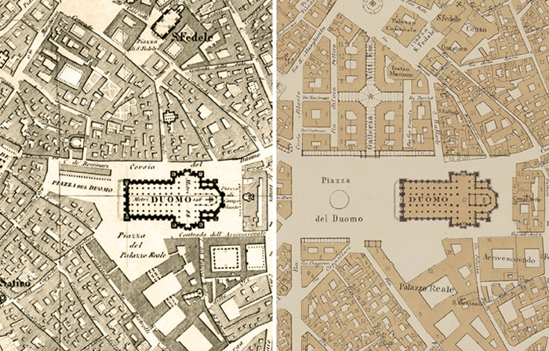
CHIESA E CONTESTO URBANO: PIAZZA DEL DUOMO - MILANO
Le mappe, prima e dopo la riqualificazione danno un’idea della nuova concezione risorgimentale.

Slide 23
CHIESA E CONTESTO URBANO: PIAZZA DEL DUOMO - MILANO
La nuova e infine attuale concezione della piazza, nella sua indubbia e ariosa linearità, in realtà era pensata per dare risalto alle nuove arterie che uniranno il Castello a piazza Cordusio e alle nuove imponenti costruzioni come le gallerie Vittorio Emanuele (1867), al centrale monumento equestre, e poi al palazzo occidentale che di fatto compongono una sorta di luogo da passeggio della nuova borghesia che, tra l’altro, esibisce anche un gioiello di famiglia come il Duomo. Duomo che però da fine ‘800 non sarà più visibile a distanza perché tutta la geometria delle vie e l’imponenza delle nuove costruzioni ne impediscono la vista. Di fatto è stato inglobato da tutti i lati in funzione della nuova “scenografia”.

Slide 24
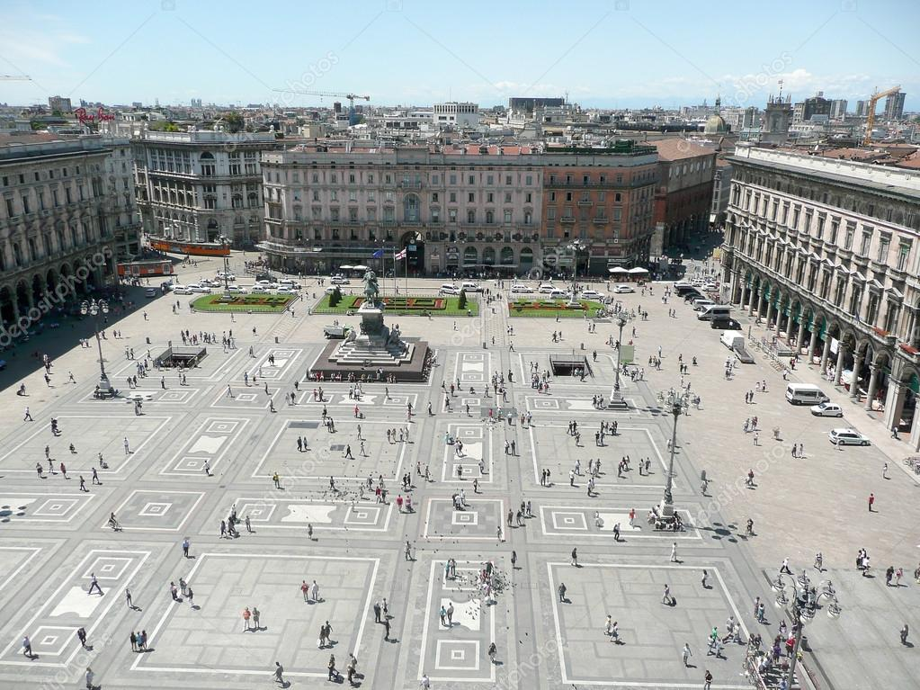
CHIESA E CONTESTO URBANO: PIAZZA DEL DUOMO - MILANO
Il sagrato e la chiesa diventano così funzionali a un grande salotto a cielo aperto, da godere, dove la chiesa non è più il fulcro, ma è una delle componenti dell’insieme di un arredo urbano, per rappresentare un lussuoso abbellimento estetico del centro cittadino.

Slide 25
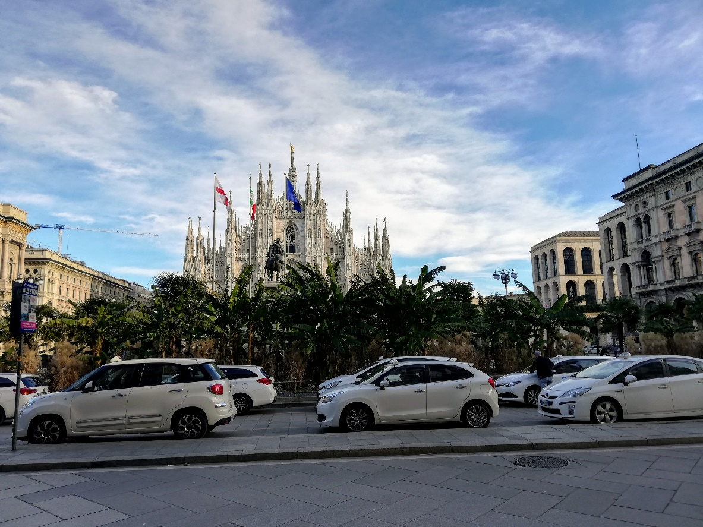
CHIESA E CONTESTO URBANO: PIAZZA DEL DUOMO - MILANO
Se poi si guarda alla recentissima installazione di un palmeto-banani (ironia esotica a dir poco temeraria) proprio di fronte all’unico approdo centrale alla piazza dal cosiddetto “passaggio Duomo” (una galleria del palazzo occidentale che già di suo chiude la vista a chi vuole arrivare in piazza), allora si capisce quale idea si abbia di una piazza e della presenza in essa di un edificio sacro.

Slide 26
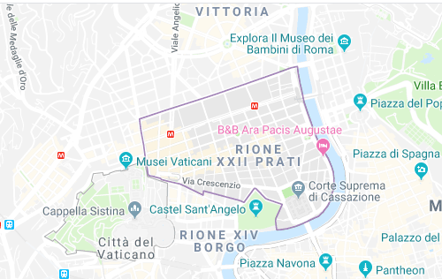
IL RIONE PRATI A ROMA
Nel 1870, dopo la presa di Porta Pia, i Savoia vollero improntare il loro primo intervento urbanistico alla cosiddetta “modernizzazione” dello Stato Pontificio nella zona più vicina al Pontefice ex-regnante, cioè costruirono l’odierno rione Prati a ridosso di piazza san Pietro.
La caratteristica fondamentale di questo rione è che la geometria di tutte le vie e la disposizione dei palazzi non permette in alcun modo di vedere san Pietro e la sua cupola, pur essendo tutto il rione adiacente.
Le vie principali sono disposte con un’angolatura voluta, per convergere sulle tre piazze “risorgimental-massoniche”: Piazza Risorgimento, piazza Cavour e piazza Cola di Rienzo, formando un triangolo che squadra le altre vie in modo da ottenere l’effetto “oscuramento” del Vaticano.

Slide 27
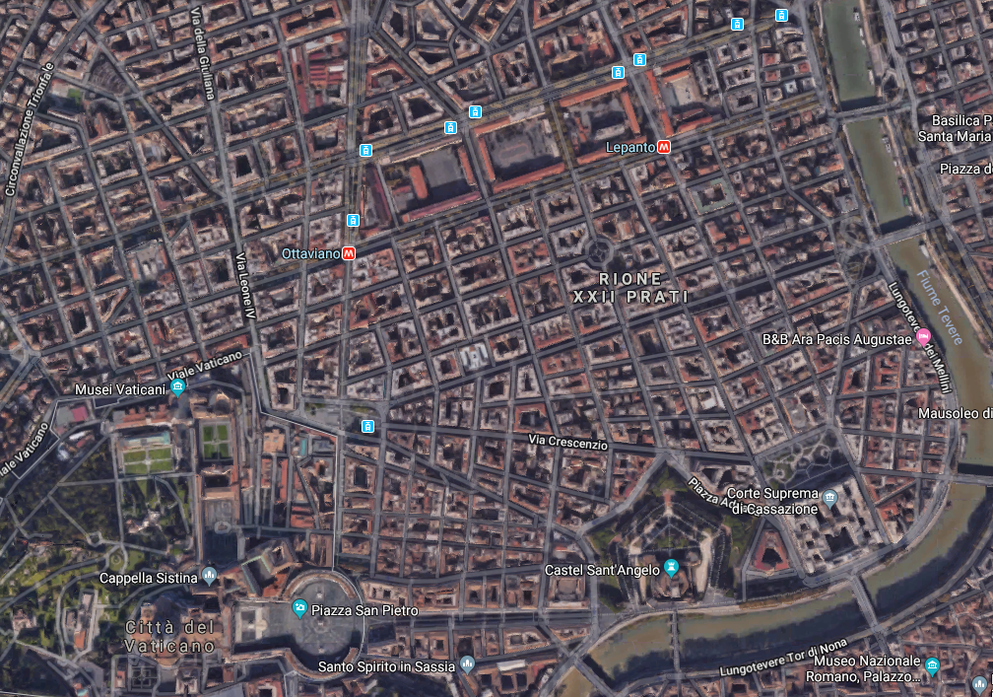
IL RIONE PRATI A ROMA

Slide 28
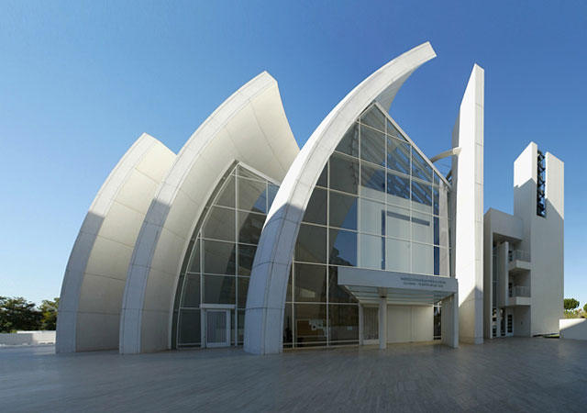
ROMA CONTEMPORANEA
Tra il 1998 e il 2003, in occasione del Giubileo del 2000 venne indetto un concorso dal Vicariato di Roma per una Chiesa rappresentativa di tale evento epocale. Vinse il progetto dell’americano Richard Meier con la famosa chiesa delle “vele”, che prese poi il nome definitivo di chiesa di “Dio Padre Misericordioso” al quartiere Tor Tre Teste.

Slide 29
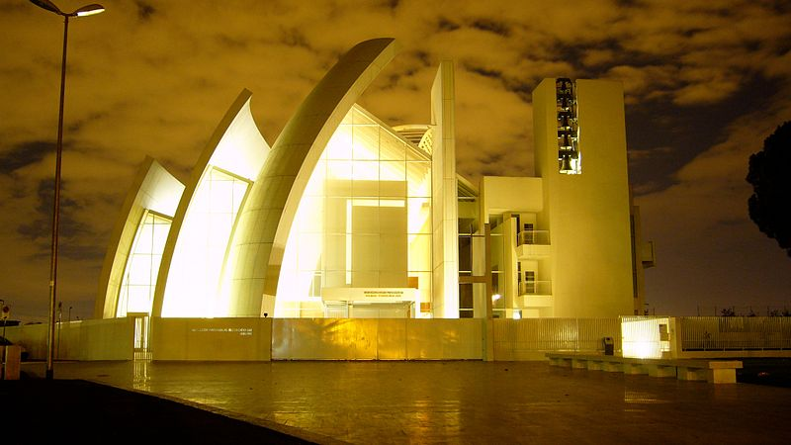
ROMA CONTEMPORANEA
La struttura è ardita dal punto di vista ingegneristico e un vero unicum mondiale per le scelte costruttive (ad es. le “vele” sono strutture autoportanti che riescono a scaricare a terra, senza pilastri, attraverso una rete di cavi di acciaio che devono reggere 256 pannelli ognuno dei quali pesa 12 tonnellate). I volumi di presentazione dell’opera hanno dovuto intraprendere un’opera filosofica di rara astrattezza per poter conciliare l’edificio con il fatto di essere adibito al culto cattolico. Uno su tutti, l’argomento dell’aniconicità di tutto l’edificio, anche all’interno e del fatto che il volto di Cristo è assente per far splendere la luce dell’idea artistica dell’architetto (pur bella e geniale). Ogni legame con la città e con il sacro è rarefatto, può solo essere razionalizzato, ma diventa quasi impossibile dargli una coerenza liturgica, che sia minimamente riferibile alla presenza del Dio incarnato-eucarestia e l’orazione dei fedeli.

Slide 30
3) SIGNIFICATO MISTERICO EDIFICIO
Ogni chiesa, in ogni stile, anche quando è vista solo dall’esterno, costituisce una traduzione volumetrica e spaziale dell’Eucaristia:
una reale presenza del corpo di Cristo nel tempo, sotto apparenze materiali.
Altre opere artistiche – mosaici, dipinti, sculture – sono tutte al servizio di questo ‘segno architettonico’, esplicitandone i molteplici significati. Le pale d’altare, i mosaici, presuppongono le loro rispettive chiese, parlano in quanto punti di arrivo di un percorso spaziale e psicologico definito dall’edificio che li contiene.

Slide 31
SIGNIFICATO MISTERICO EDIFICIO
Paradosso ebraico-cristiano: Dio è infinito, è creatore, è dappertutto e in nessun luogo eppure sceglie
- un popolo anziché "l'umanità" astratta,
- una storia concreta, anziché il "tempo",
- una tenda ad hoc anziché un posto qualsiasi...
- un "tabernacolo",
anzi chiede spesso che si "costruisca" un luogo specifico
(con tutta la valenza spirituale del conseguente tema del tempio dello Spirito che è l'uomo).
Il tabernacolo, assieme all'altare è ciò che meglio rende la "necessità" paradossale da parte di Dio di trovare un riparo umile per una Presenza reale, in un "edificio" attraverso cui invitare i credenti ad adorarlo come al roveto ardente, ritrovando poi quel tabernacolo nel proprio cuore e in ogni situazione di vita.

Slide 32
IDENTITA’ E COMUNIONE
L’elogio più bello per una comunità di credenti? Per conto mio vorrei che si ripetesse per la comunità in cui vivo quello che viene riportato della comunità hassidica di Mezerici, in Volinia, allora Polonia. Al rabbino che l'aveva visitata chiedono: "Cosa avete scoperto laggiù?".
- Ho scoperto che Dio esiste, che è di questo mondo.
- Ma questa è una verità che qui sanno tutti!
- No, rispose l'uomo di Dio, tutti lo dicono; a Mezerici, lo sanno!

Slide 33
LUOGO DI INCONTRO E DI COMUNIONE
La Chiesa è appunto il luogo del sapere di questo tipo. Professando la fede nella Chiesa non parliamo semplicemente di noi che crediamo o che vogliamo credere; parliamo di partecipare alla gioia di quel sapere della Chiesa che vive eternamente dell’amore del suo Dio, nato, morto e risorto per noi, che ha svelato il Volto del Padre dandoci il suo Spirito. L’esperienza viva della presenza di Dio nelle nostre comunità non è sostituibile da nessun tipo di organizzazione, di pastorale, di impegno nel mondo. È la possibilità stessa dell'esperienza dell'incontro con Dio che fonda il nostro stesso essere, il nostro relazionarci come persone, la nostra stessa percezione del mondo.

Slide 34
LUOGO DI INCONTRO E DI COMUNIONE
POSSIAMO ANCORA CONDIVIDERE?
(Dal Prefazio dedicazione cattedrale rituale ambrosiano)
“Il Signore Gesù ha reso partecipe la sua Chiesa della sovranità sul mondo che tu gli hai donato e l’ha elevata alla dignità di sposa e regina. Alla sua arcana grandezza si inchina l’universo perché ogni suo giudizio terreno è confermato nel cielo. La Chiesa è la madre di tutti i viventi, sempre più gloriosa di figli generati a te, o Padre, per virtù dello Spirito Santo. È la vite feconda che in tutta la terra prolunga i suoi tralci e, appoggiata all’albero della croce, s’innalza al tuo Regno. È la città posta sulla cima dei monti, splendida agli occhi di tutti, dove per sempre vive il suo Fondatore”.

Slide 35
LUOGO DI INCONTRO E DI COMUNIONE
Una visione di Chiesa del genere suppone una sensibilità e una capacità percettiva luminosa, tipiche di una esperienza di vita piena, sovrabbondante, secondo la promessa di Gesù: “Io sono venuto perché abbiano la vita, e l’abbiano in abbondanza” (Gv 10,10). Noi abbiamo dimenticato che la bellezza della fede alla quale siamo stati generati non parla primariamente della tensione del nostro cuore, ma dello splendore della santità della Chiesa che riverbera nel nostro cuore. Parla cioè di un’esperienza di vita che ci precede e ci accompagna e che ci viene partecipata.

Slide 36
COMUNITÀ CRISTIANE OGGI E LITURGIA
CIRILLO DI ALESSANDRIA:
“La Chiesa è una città santa, i cui abitatori ritengo siano coloro che raggiungono la santità per mezzo del pane vivo”
AMBROGIO DI MILANO:
“Aprite i vostri orecchi e aspirate il profumo della vita eterna effuso su di voi attraverso il dono dei sacramenti”

Slide 37
COMUNITÀ CRISTIANE OGGI E LITURGIA
“Il futuro del cristianesimo in occidente dipende in larga misura dalla capacità che la Chiesa avrà di fare della sua liturgia la fonte della vita spirituale dei credenti. Per questo la liturgia è una responsabilità per la Chiesa di oggi. Mi convinco sempre di più che l’interrogativo decisivo al quale è necessario dare al più presto una risposta non è anzitutto come i credenti vivono la liturgia, quanto piuttosto se i credenti vivono della liturgia che celebrano”.
(Goffredo BOSELLI, Il senso spirituale della liturgia, Magnano (BI) 2011, Qiqajon)

Slide 38
COMUNITÀ CRISTIANE OGGI E LITURGIA
l’eucaristia esprime proprio la dimensione del Regno nel suo venire a noi perché tutta la nostra storia sia attraversata dalla sua luce. Attendere la sua venuta esprime perciò la tensione escatologica del nostro desiderare e agire facendo del nostro tempo concreto un tempo aperto sull’eterno, un tempo toccato dall’eternità. Non aspettiamo l’eternità, ma viviamo l’eternità nel tempo. Il Cristo ha reso il tempo eucaristia, lo ha spezzato come ha spezzato il pane così che fino alla fine del mondo il più piccolo frammento del tempo contiene la pienezza del mistero di Cristo.

Slide 39
COMUNITÀ CRISTIANE OGGI E LITURGIA
STILE DI VITA: peccatori perdonati e perdonanti
S. EFREM: «La chiesa è un’assemblea di peccatori che si pentono»
“Dio ha perdonato a voi in Cristo” (Ef 4,32), “Dio ha fatto grazia di sé a voi in Cristo”.
Quando nella preghiera del Padre nostro domandiamo: ‘rimetti a noi i nostri debiti, come noi li rimettiamo ai nostri debitori’, domandiamo prima di tutto di diventare così coscienti del nostro essere peccatori da poter gustare l’amore perdonante di Dio ogni giorno, a tal punto da condividerne l’esperienza con tutti. In effetti, più questa esperienza è profonda e veritiera, più possiamo accedere a quello stile di vita divina che corrisponde al far grazia di noi a tutti in Cristo, nell’imitazione di Dio, e così ritrovarci veri figli dell’Altissimo.

Slide 40
COMUNITÀ CRISTIANE OGGI E LITURGIA
MASSIMO CONFESSORE:
“La Scrittura rivela infatti con questo che chi non ha perfettamente perdonato a chi cade e non ha presentato a Dio un cuore privo di tristezza, reso splendente dalla luce della riconciliazione con il prossimo, non otterrà la grazia dei beni per cui ha pregato, e, per giusto giudizio, sarà consegnato alla tentazione e al Maligno. Imparerà così a purificarsi dalle colpe, eliminando le sue lagnanze contro gli altri… È detto infatti: Se voi non rimettete agli uomini i loro peccati, neppure il Padre vostro celeste li rimetterà a voi. Così non soltanto riceveremo il perdono delle colpe commesse, ma, oltre a ciò, vinceremo la legge del peccato, perché non sarà permesso che noi ne facciamo l’esperienza”.

Slide 41
COMUNITÀ CRISTIANE OGGI E LITURGIA
stile di responsabilità nell’agire
Riconoscersi peccatori è la condizione per gustare la misericordia di Dio, per gustare il suo perdono sanante e rinnovante.
Non si tratta però semplicemente del fatto che io venga perdonato, ma di accogliere il perdono di Dio per far risplendere la Sua presenza, nella sua dimensione di misericordia e di amore incondizionato, in questo mondo.
Accettazione del compito: favorire la riconciliazione con Dio e con se stessi, con i fratelli, con il mondo, liberando gli spazi del cuore e creando rapporti rinnovati.

Slide 42
COMUNITÀ CRISTIANE OGGI E LITURGIA
Ogni volta che noi non rimettiamo i debiti a qualcuno, gli impediamo di poter fare esperienza dell'amore che Dio ha per lui. Tale è la solidarietà di sentimenti tra Dio e i suoi figli! Una responsabilità del genere, nel mondo, è tipica dell’esperienza cristiana. Qui si coglie la potenza del lievito evangelico attivo nel mondo di cui la Chiesa è portatrice.
Se il nostro agire e il nostro parlare, anche nella difesa della verità di fronte al mondo, non pescano e non rimandano a quella esperienza, non sono allusive di quella realtà, non trascinano al desiderio di quella realtà, sono ancora gesti e parole veri? Senza questa verità, i cuori possono intendersi, il mistero di Dio può apparire nella sua bellezza, la chiesa è ancora sacramento godibile di salvezza?

Slide 43
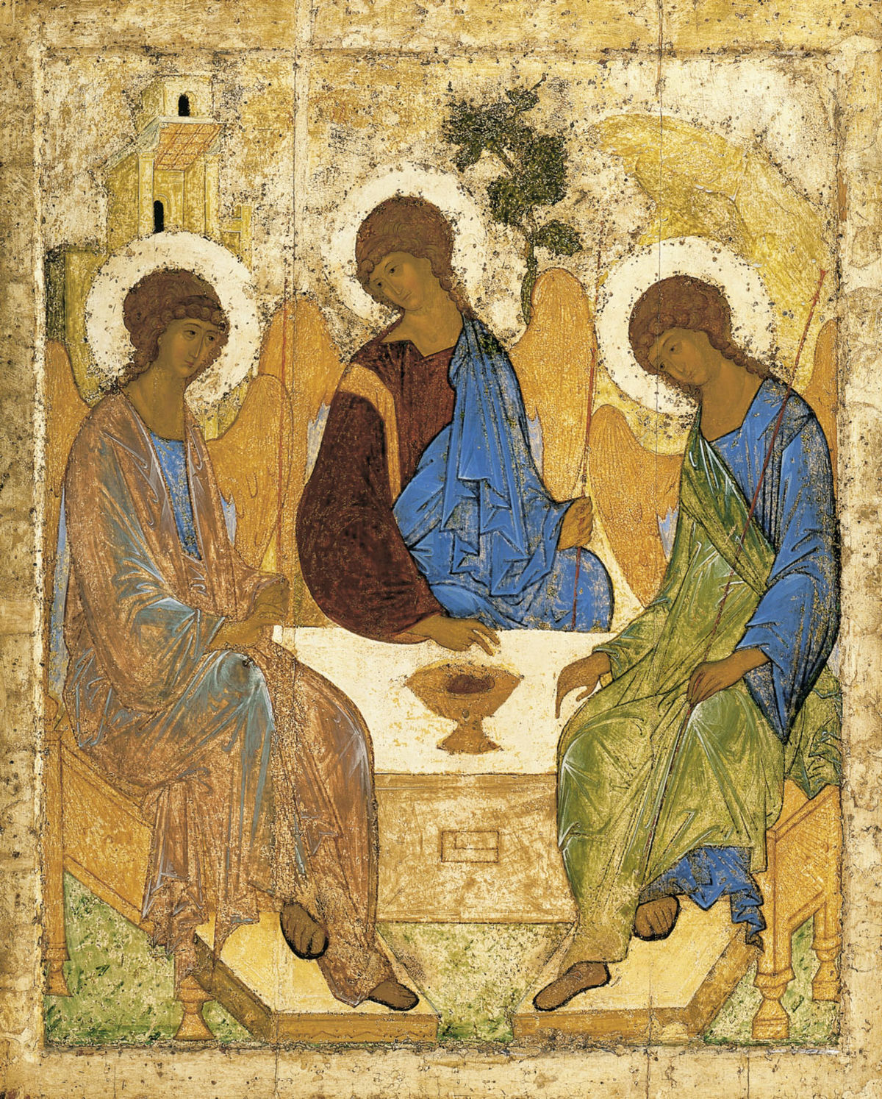
SS. TRINITÀ DI RUBLEV
O Dio creatore delle cose visibili e invisibili,
luce vera e pace che riconcilia.
Tu che doni la tranquillità e l'amore,
consola noi, tuoi servi, con la pace perfetta;
allietaci con la piena serenità,
per quell'amore con cui ridoni la gioia al peccatore,
guidaci alla pace del cuore e legaci gli uni agli altri.
Allontana l'ira, l'odio, l'invidia e le liti;
dona a tutti il tuo Santo Spirito.

Slide 44
SS. TRINITA’ DI RUBLEV
E' stato chiesto ad un gruppo di ragazzini di esprimere le loro impressioni dopo aver sostato cinque minuti in osservazione davanti all'icona della Trinità. Una ragazzina dodicenne - i ragazzi hanno spesso delle idee geniali improvvise - ha svelato uno dei segreti di quest'icona. Diceva: contemplando l'amore che intercorre tra i tre angeli mi è venuto il desiderio di entrare in quella intimità, perchè deve essere tanto bella. E poi ho notato che sul davanti c'è un posto libero alla tavola degli angeli. Mi sono sentita invitata. Quello è proprio il posto che Dio ha riservato per ciascuno di noi. Lui non sta felice da solo.
Ecco. Se non ci sentiamo invitati a quel posto, difficilmente sapremo riconoscere il bisogno di comunione dei cuori. E allora come potremo rispondervi, se nemmeno siamo capaci di sentire l'appello? In fondo, tutti i nostri peccati si riducono a questo, ci rendono insensibili a questo appello. Ma è proprio su questo che verremo giudicati. Avevo fame e mi avete dato da mangiare. Avevo sete e mi avete dato da bere .... Incontriamo Dio se siamo capaci di sentirlo in un uomo.

Slide 45
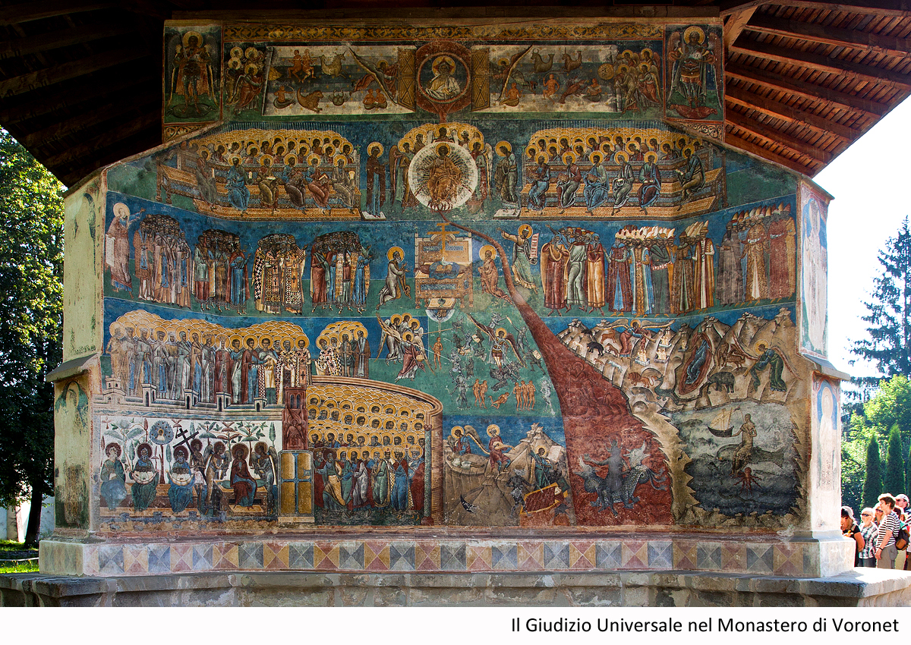
GIUDIZIO UNIVERSALE - VORONET
A sinistra del Trono le nazioni: Ebrei, Turchi, Tatari, Armeni,Latini, Arabi, raggruppati per etnia, con profusione di dettagli nelle fisionomie e nei costumi specifici; a destra i fedeli, raggruppati e caratterizzati a loro volta da vestiti e attributi tipici, suddivisi in profeti, gerarchi, martiri, asceti. Tutti attendono, guidati da Mosè e da s. Paolo, la rivelazione della loro sorte. Se il pittore li ha separati nell’organizzazione spaziale dell’immagine, ciò non attiene alla Parola del Giudizio propriamente detta; questa non dev’essere pronunziata attraverso o nell’immagine. Gli infedeli sono rappresentati altrettanto degnamente dei vescovi. La dannazione è sospinta fuori dal mondo della visibilità e della rivelazione. Ciò che l’immagine indica come distinte sono solo le vie che ciascuno segue fino ai piedi del Trono. Il grande abisso che separa il ricco Epulone, la cui anima assetata resta prigioniera nell’oceano di fiamme, dal povero Lazzaro, addormentato al suono dell’arpa di Davide e accolto da un angelo, non separa ancora le nazioni, non divide la creazione, perché sta al Giudice rendere Giustizia nel gran Giorno della fine. Un unico spazio contiene al tempo stesso il disegno escatologico, che rimane nascosto e la realtà storica rivelata.

Slide 47
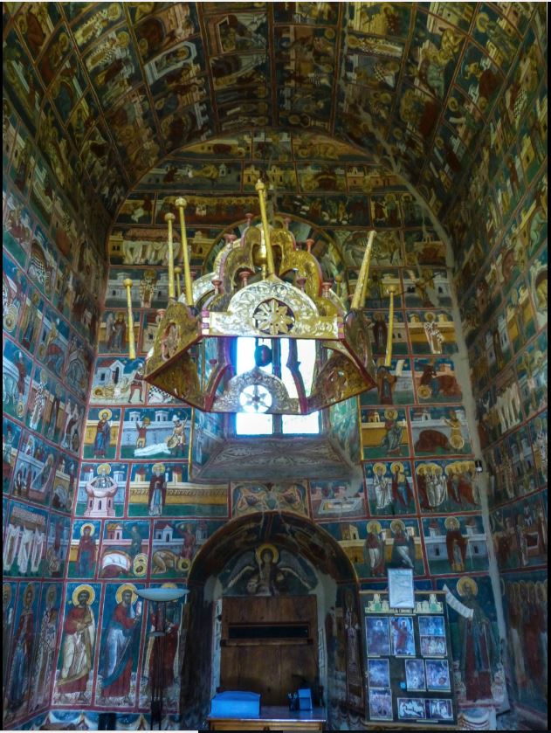
GIUDIZIO UNIVERSALE - VORONET
Se ci si riferisce poi alla rappresentazione del Giudizio nell’esonartece, dove la scena sovrasta la porta di ingresso della chiesa, allora il significato soteriologico è ancora più immediato: si tratta della visione di un Giudizio che orienti lo sguardo del fedele alla rivelazione della salvezza che si può gustare partecipando alla liturgia celeste, alla quale tutti sono invitati, entrando appunto nella chiesa.

Slide 48
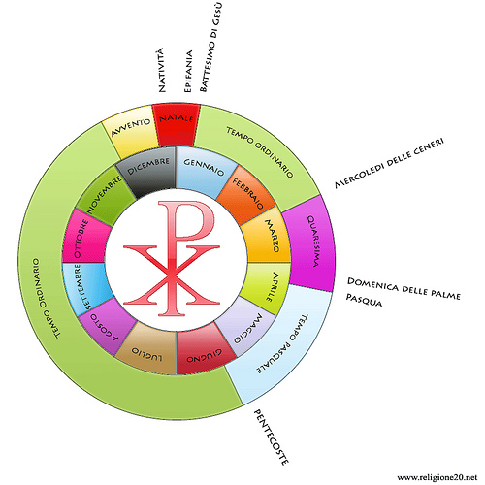
TEMPO LITURGICO E LIBRO SACRO
Questione tempo (calendario liturgico circolare)

Slide 49
GRAZIE PER L’ATTENZIONE
Cremnago, 18 gennaio 2019
p. Elia Citterio
Fratelli Contemplativi di Gesù
Monastero Villa Bricco
15060 Capriata d’Orba (AL)
www.contemplativi.it

